Slide 1
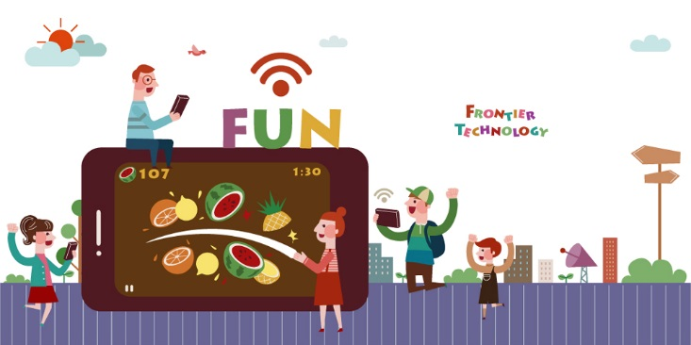
2022년 1학기
게임이론과 게이미피케이션
기초교양교육과 이성아

Slide 2
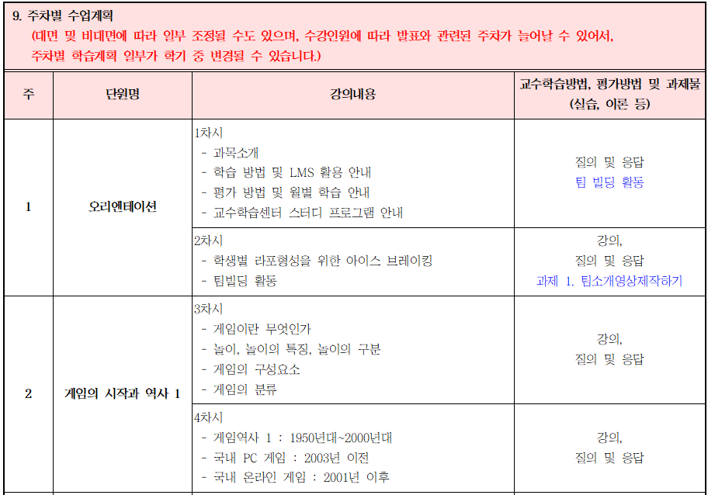
지난 차시 & 오늘 차시 안내

Slide 3
팀빌딩
학년별 / 학과별 ? Or 랜덤(뽑기)
: 5명 * 4팀 / 6명 * 4팀

Slide 4
팀별 아이스브레이킹 활동
자기소개 : 돌아가면서 자기소개하세요~~
팀이름 정하기
팀장 정하기
그룹톡 묶기
이성아(010-2959-9612)초대하기
절대 반드시 지켜줬으면 하는 규칙 한 명에 한 개씩 얘기하기
02

Slide 5
팀별 아이스브레이킹 활동
LMS에 글쓰기
- 팀 이름, 팀장, 팀원, 팀 규칙을 작성해주세요
팀 소개하기
- 팀장은 팀이름과 팀원, 팀규칙을 말씀해주세요~
02

Slide 6
과제 1
팀 홍보영상 개발하기
- 발표일 : 3월 28일 수업시간
- 내용 : 팀원들을 소개하고, 수업에 대한 각오 등을 담으면 됩니다.
- 팀 홍보영상 시사회 후, 우수팀을 선정해보려 해요!
02

Slide 7
다음 차시 안내
강의동영상으로 진행되며,
3월 20일 주일날 저녁 7시경
출석체크예정입니다.
감사합니다

